Slide 1

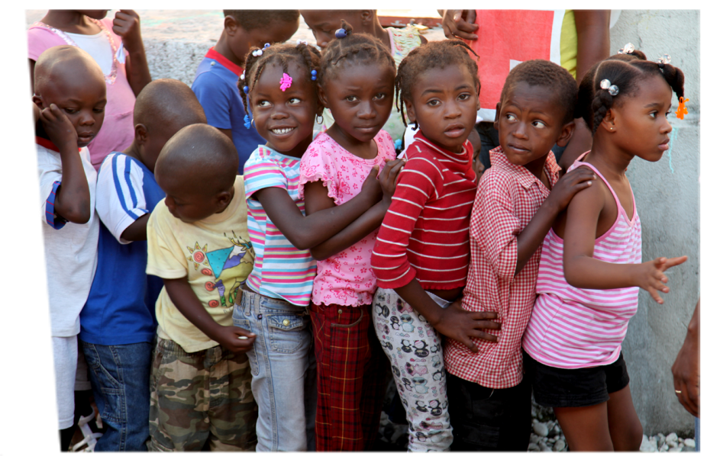

Les jeudis de la pédiatrie
Session … 12 DECEMBRE 2019 :
Heure…………………12H00 (GMT)
Lieu……………………………….….
Salle………………………………….
«L'abcès du foie»
Dr DOUMBIA Maïmouna Kanté
Mali

